Slide 1
Як правильно оцінити знання учня під час дистанційного навчання?
Вчитель математики Березівського ліцею
Кузьмич Олександр Сергійович

Slide 2
РЕСУРСИ які допоможуть вчителю
Google-форма. Можна збирати відповіді учнів та учениць і потім проводити автоматичне оцінювання результатів тестування.
Classtime. Є бібліотека ресурсів, але є і можливість створювати запитання.
Learningapps. Дозволяє створювати вправи різних типів на різні теми або користуватися готовими.
Бібліотека методичних матеріалів: https://vseosvita.ua/library
Вебквести: https://vseosvita.ua/webquest
Тести: https://vseosvita.ua/test
Уроки: https://vseosvita.ua/lesson

Slide 3
Оцінювання результатів навчальної діяльності може здійснюватись у синхронному або асинхронному режимі.
Синхронний режим дозволяє забезпечити більш об’єктивне оцінювання, проте вимагає відповідного технічного забезпечення у вчителя та всіх учнів.
Залишається ризик технічних збоїв під час виконання окремими учнями завдання, тому слід застосовувати індивідуальний підхід та передбачити можливість повторного виконання тесту (контрольної, самостійної роботи тощо).

Slide 4
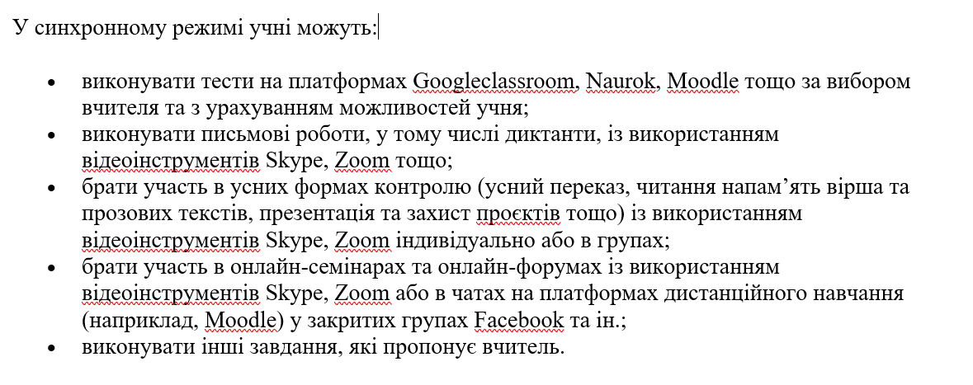

Slide 5
Асинхронний режим є більш гнучким у застосуванні, оскільки учні можуть виконувати завдання у зручний час, проте менш об’єктивним.
Для зменшення ризиків необ’єктивного оцінювання рекомендовано налаштувати опцію проходження тесту один раз та обмежити час на виконання завдання, встановити термін для здачі тесту (контрольної, практичної або самостійної роботи тощо), повідомляти результати (у разі неавтоматизованої перевірки робіт) індивідуально після здачі робіт всіма учнями.
За необхідності учитель може провести додаткове усне опитування учнів за допомогою одного із засобів телефонного або відеозв’язку.

Slide 6
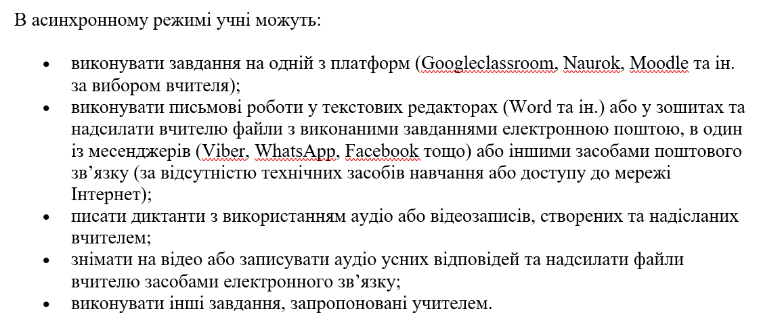

Slide 7
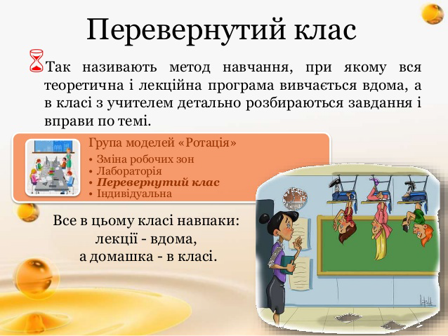

Slide 8
Наприклад
Домашнє завдання:
Задаємо номери для закріплення знань з теми яку розглядали на сьогоднішньому уроці, а також наступний параграф для того, щоб на наступному уроці діти мали початкове розуміння тієї теми, яку будемо розбирати.
(Опрацювати Параграф 7.Прочитати сторінки 58-63, вивчити означення)
І вже на наступному уроці пояснюючи тему дітям, вони вже самостійно зможуть сформулювати означення чи теорему. Таким чином лекційний матеріал діти опрацьовують вдома і для практичних завдань маємо більше часу. Це дає змогу розв’язати більше прикладів чи задач, або ж приділити увагу до якогось конкретного незрозумілого завдання.

Slide 9
Анкетування
Для проведення поточного контролю під час дистанційного навчання зручно використовувати різноманітні анкети. Анкета – достатньо гнучкий інструмент, оскільки питання можна ставити безліччю різних способів. У дистанційній освіті після освоєння кожної теми можна використовувати анкети, в яких учень сам оцінює свої результати навчання за такими показниками:
– зрозумів / зрозуміла, можу вирішити самостійно;
– зрозумів / зрозуміла можу вирішити з підказкою;
– не зрозумів / не зрозуміла, не можу вирішити.
Оскільки на сьогодні не розроблена єдина система оцінювання за дистанційною формою навчання, можна користуватися тими засобами, які комфортні для всіх учасників освітнього процесу.
У разі неможливості застосовувати названі вище платформи, можна використовувати Viber або інші зручні месенджери.
Важливо: Потрібно не лише збирати зворотний зв’язок від учнів, а й надавати їм свій: що виконано добре, над чим варто попрацювати, де найближча зона розвитку учня чи учениці. Намагайтесь надавати дітям більше підтримки, ніж критики, вони й так страждають від соціальної ізоляції та вимушеного перебування вдома.

Slide 10
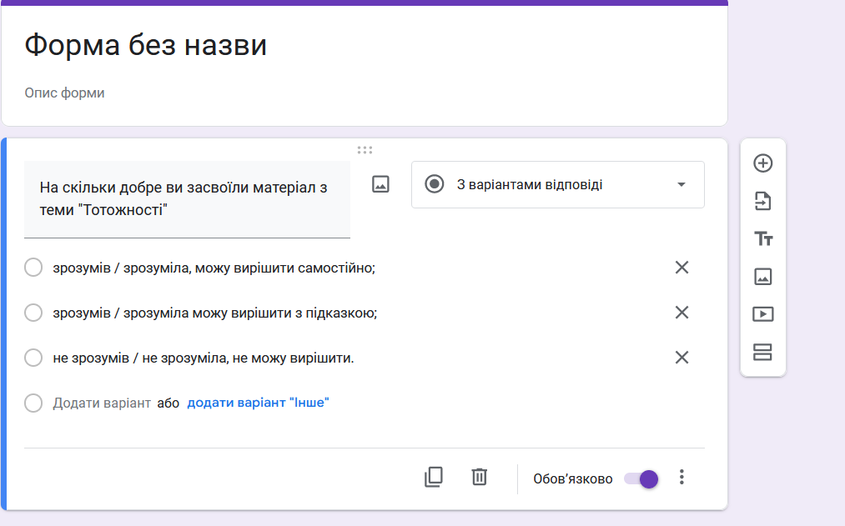

Slide 11
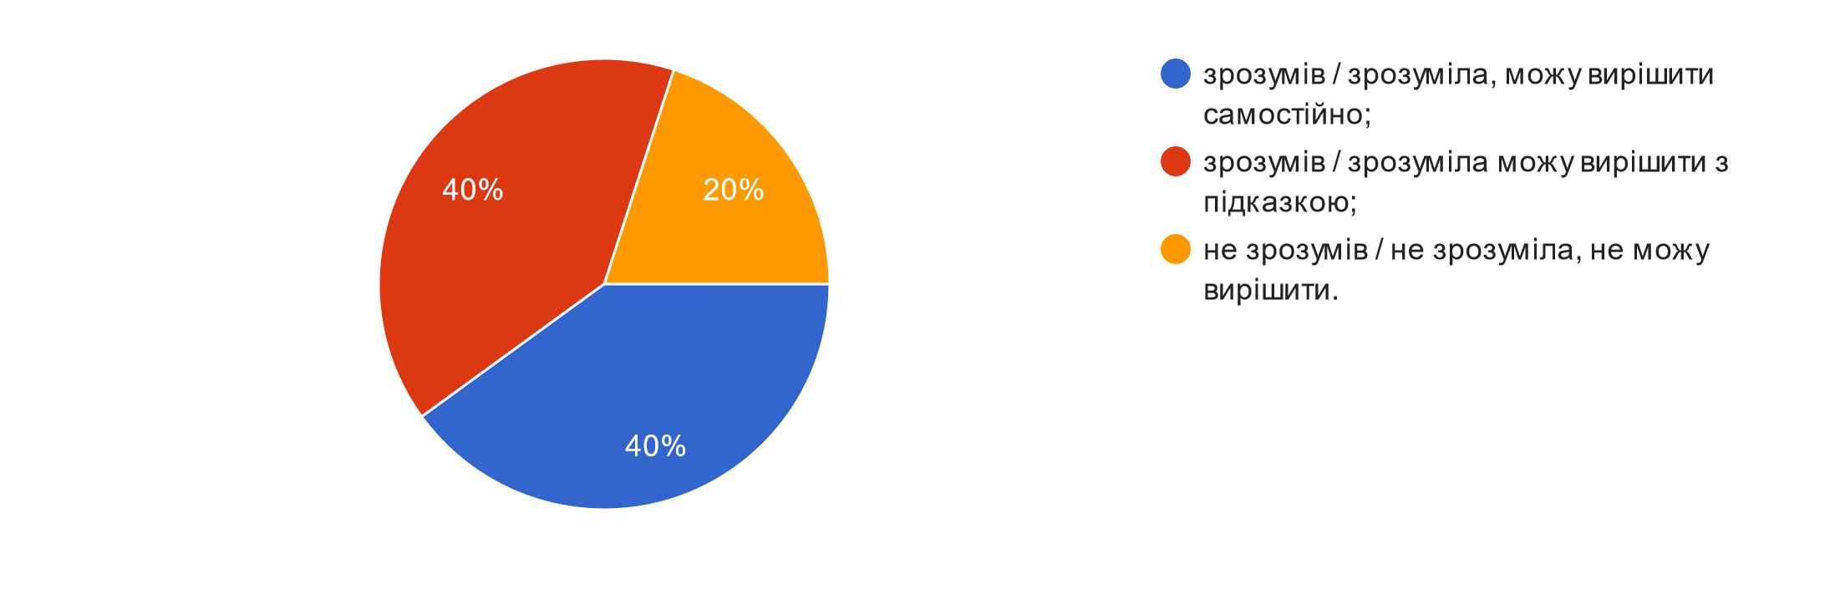
На скільки добре ви засвоїли матеріал з теми «Тотожності»
20 відповідей

Slide 12
Порівняльні результати оцінювання самостійних робіт учнів 7-В класу

